Slide 1
Интернет-магазин Essence
Абабий Никита CKW-29

Slide 2
Детализация темы
Цель работы:приобритения практических навыков написания структуры и реализация этой структуры на примере интернет магазина, упор был сделан на бэк-страници.
Разрабатывался для практических навыков, заказчика не было.
Верстка была взята с шаблона, но большая часть переделана мною под мои потребности и также написан адаптив под мобильные телефоны.
Товары тоже мои, фото и описание взято с другого интернет магазина

Slide 3



Технологии
Проект полностью написан на php с помошью фреймворка laravel 8 версии,вся админка на шаблонах bootstrap и также сетка bootstrap присутствует на основной странице,сооовсем немного js для адаптивного меню под мобилки и прелоудер на нем же

Slide 4
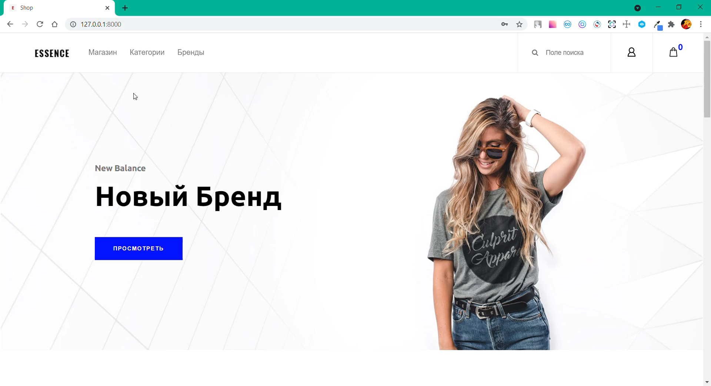
Демонстрация проекта

Slide 5
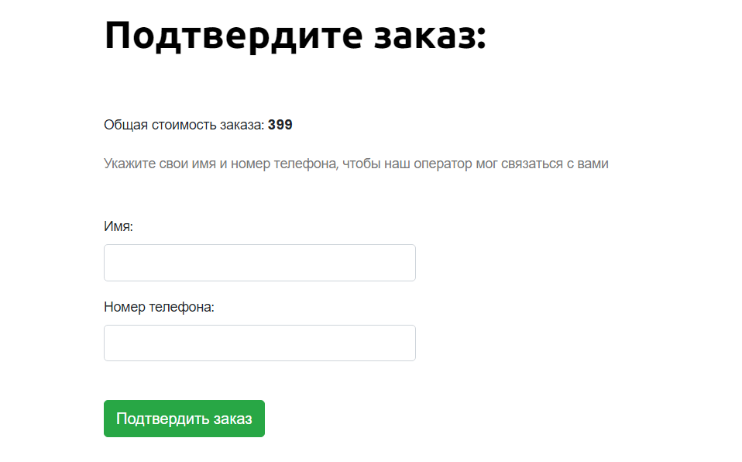
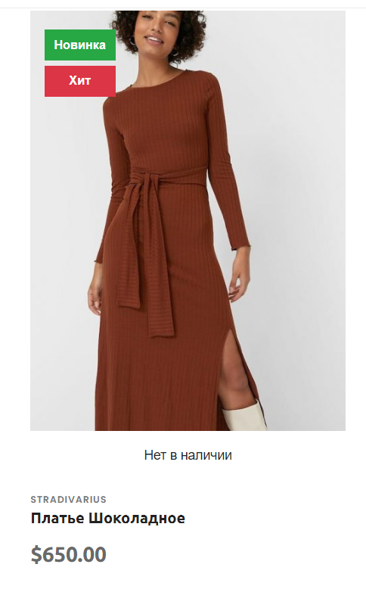
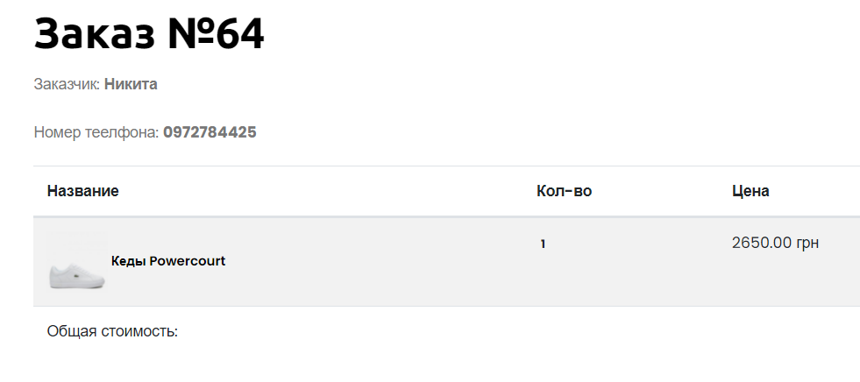
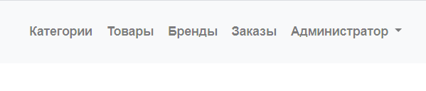
Доработки
Хотелось большего но, получилось как всегда
Вот что нужно доработать
Е-мэйл рассылка
Скидки
Купоны
Доставка
Банковские платежы
Количество товара

Slide 6
Спасибо за понимание)

